Slide 1
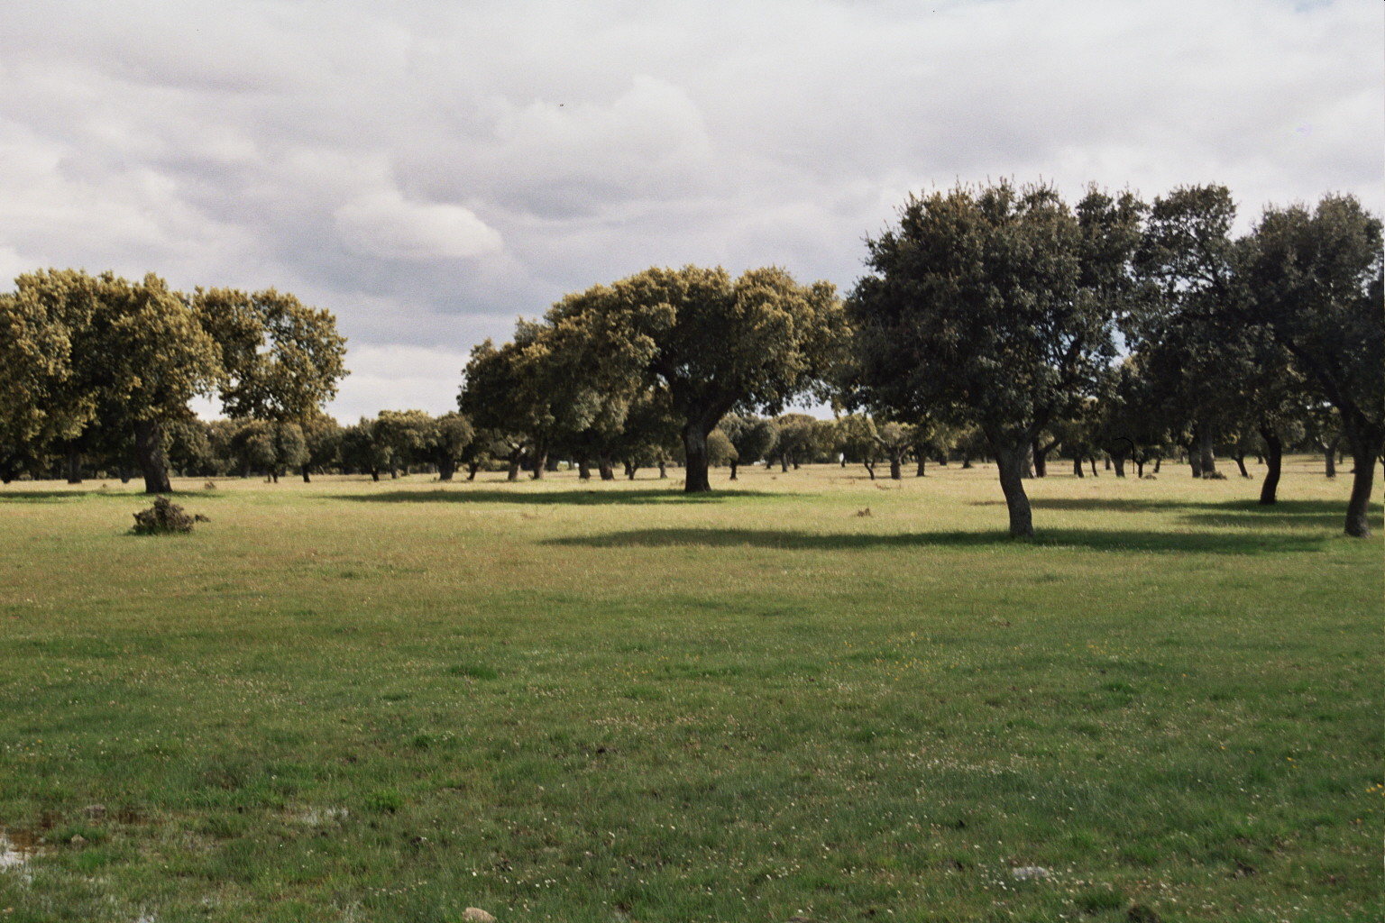
LA GANADERÍA EXTENSIVA EN LA DEHESA
Soledad Alvarez Sánchez-Arjona
Universidad de Salamanca
Jornadas técnicas sobre la dehesa
Ciudad Rodrigo (Salamanca), 18 y 19 de junio de 2015

Slide 2
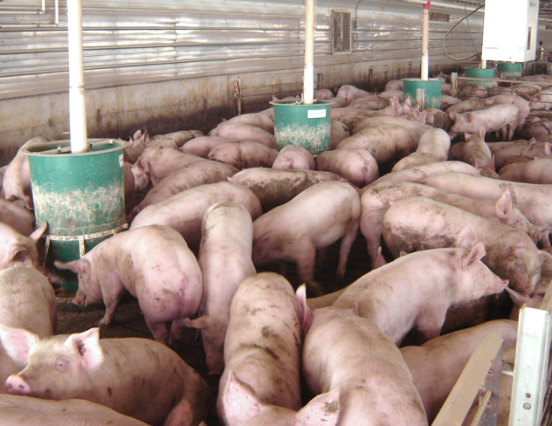
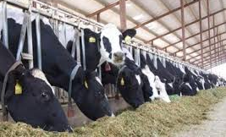
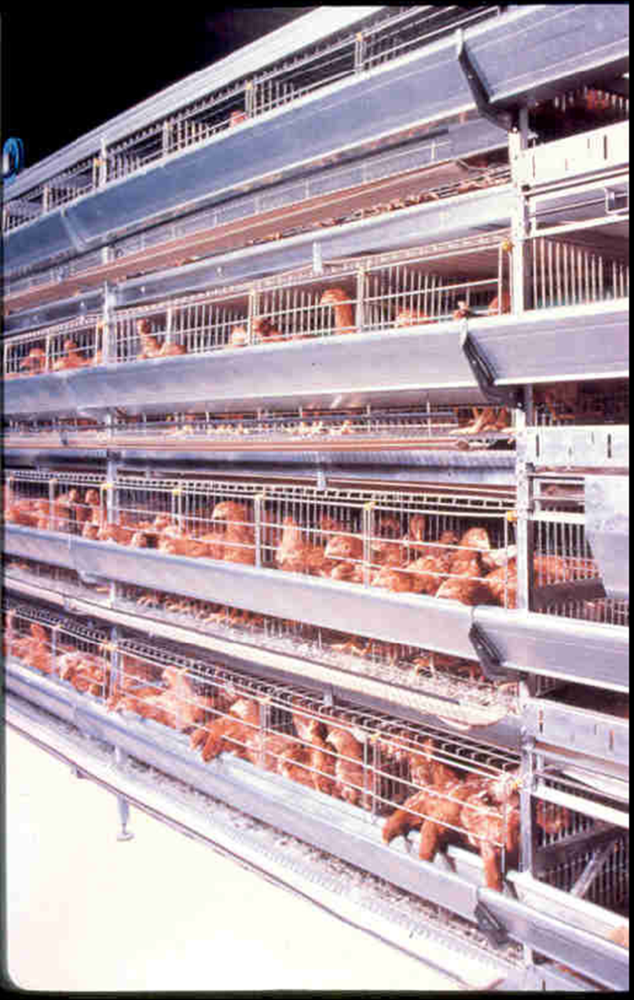
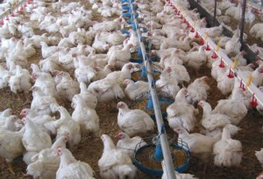

Slide 3
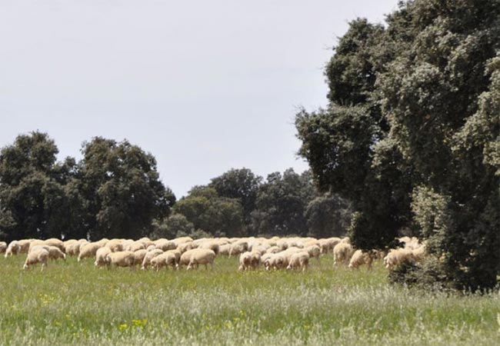
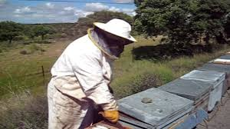
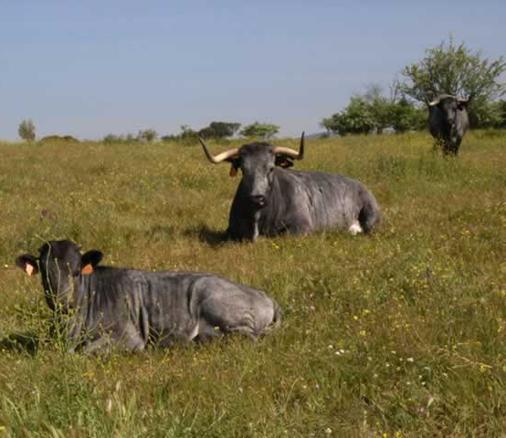
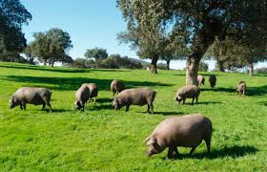

Slide 4
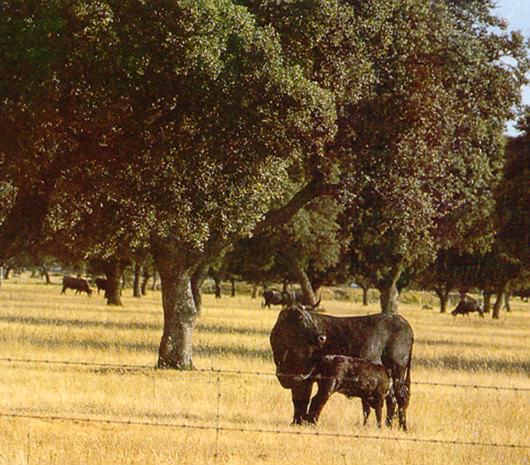
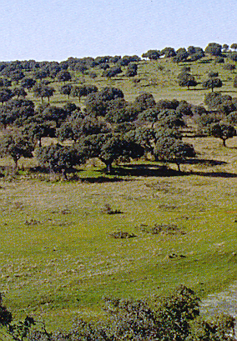
¿Qué es la dehesa?
“Uno de los sistemas (...) más bellos y eficientes para aprovechar los recursos diversos, escasos y estacionalmente variables de los ecosistemas mediterráneos de suelos pobres” (Montero, San Miguel y Cañellas, 1998)
“Se hacen, son una creación humana sobre el bosque mediterráneo” (Hernández Díaz-Ambrona, 1998)
Explotación diversificada basada fundamentalmente en la ganadería extensiva, una forma óptima de rentabilizar un potencial ecológico bastante restringido (Ceresuela, 1998)

Slide 5
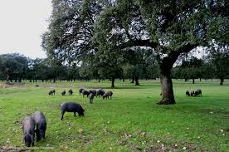
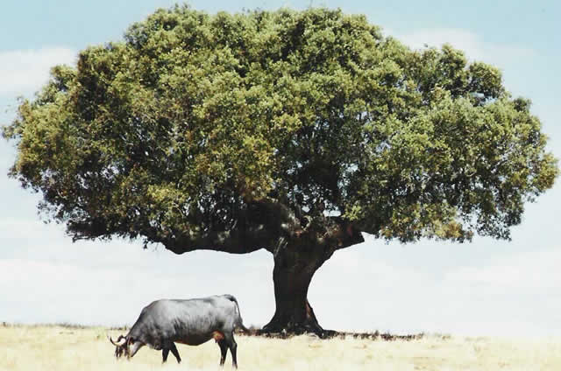
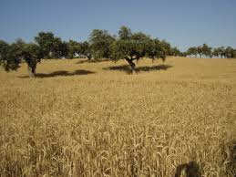
¿Qué es la dehesa?
Sistema agrosilvopastoral de producción, integrado con su medio, sostenible

Slide 6
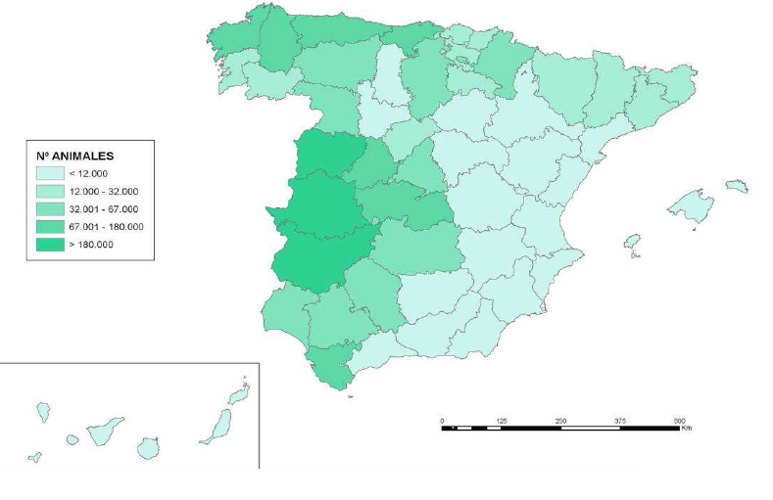
Dehesa: censos ganaderos
Vacas nodrizas: 68% en Galicia, Castilla y León, Extremadura y Andalucía
MAGRAMA, 2014

Slide 7
Dehesa: censos ganaderos
 | Vacuno total | Vacas carne
Salamanca | 530.030 | 250.956
Zamora | 93.126 | 30.898
Ávila | 200.771 | 80.654
Badajoz | 285.063 | 146.794
Cáceres | 497.819 | 253.769
Sevilla | 106.475 | 42.448
Huelva | 66.543 | 34.232
Cádiz | 145.681 | 67.322
Córdoba | 149.860 | 46.522
Ciudad Real | 88.086 | 45.894
Toledo | 238.977 | 38.461
TOTAL | 2.402.431 | 1.037.950
ESPAÑA | 6.008.258 | 1.840.248
Porcentaje en dehesa | 40,0 % | 56,4 %
Ministerio de Agricultura: Encuestas ganaderas , mayo 2014

Slide 8
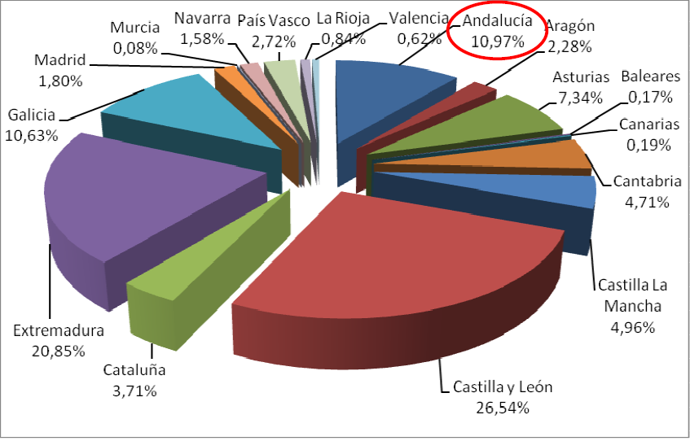
Distribución regional vacas nodrizas 2014
MAGRAMA, 2014

Slide 9
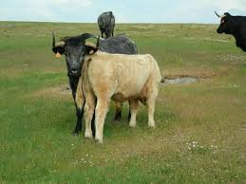
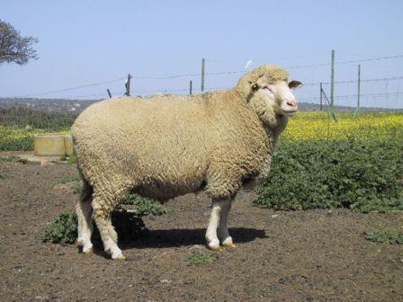
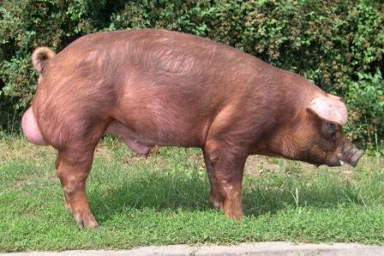
Sistemas de producción en dehesa
Base animal: sobre todo, madres cruzadas y sementales de razas mejorantes

Slide 10
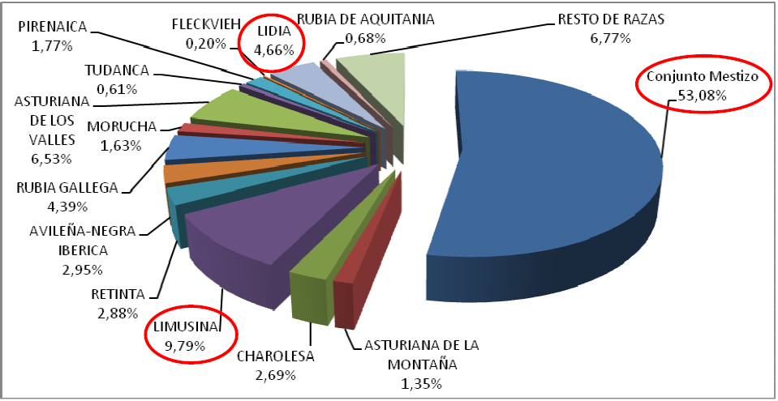
Razas de las vacas nodrizas 2014
MAGRAMA, 2014

Slide 11
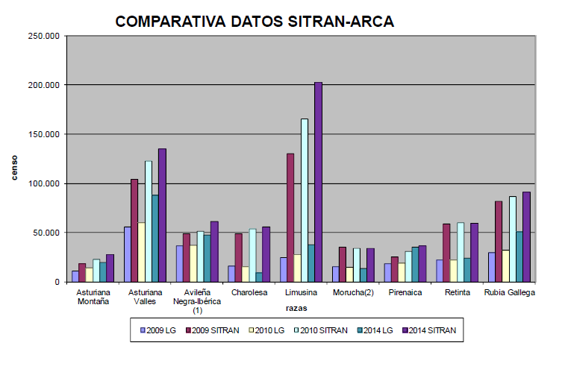
Solo un 31% de las vacas nodrizas están inscritas en Libros Genealógicos
MAGRAMA, 2014

Slide 12
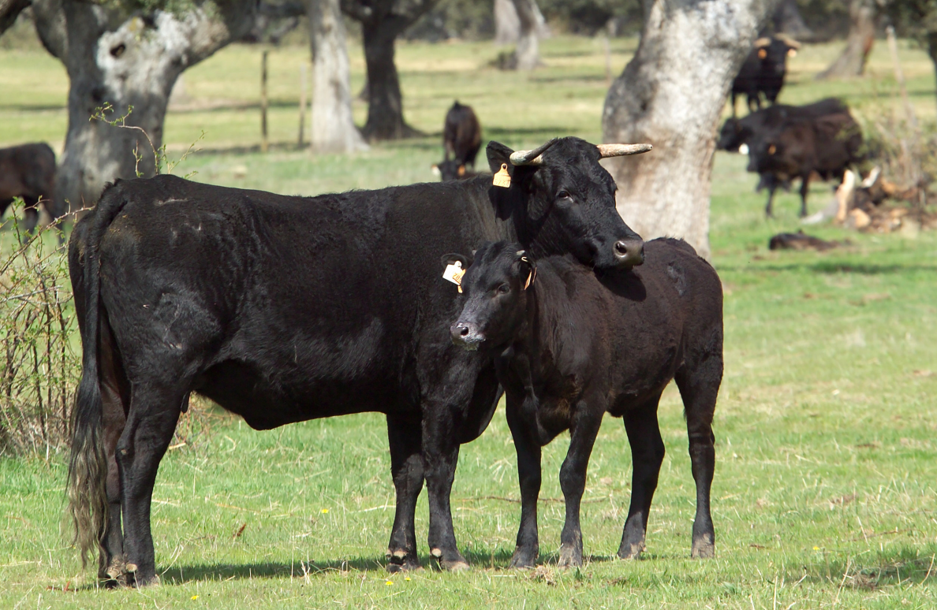
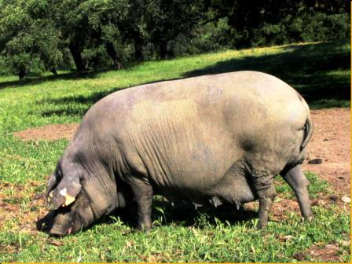
Sistemas de producción
Base animal
¿Qué ventajas podrían tener las razas autóctonas?
Adaptación al medio, rusticidad
Necesidades nutritivas de madres de mediano formato
Fertilidad alta, capacidad maternal, facilidad de parto

Slide 13
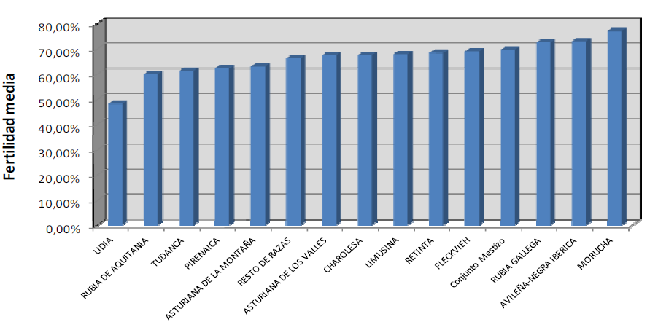
Fertilidad media por razas
Fertilidad media 2014 (SITRAN): 68%
Morucha, 77%; Avileña-Negra Ibérica, 73%
MAGRAMA, 2014

Slide 14
Sistemas de producción
Base animal: ventajas de las razas autóctonas
Adaptación al medio, rusticidad
Necesidades nutritivas de madres de mediano formato
Fertilidad alta, capacidad maternal, facilidad de parto
Figuras de calidad de reconocimiento europeo

Slide 15
Incidencia de IGPs (2013)
 | Producción con IGP | Producción total | Importancia IGP
Animales sacrificados vacuno | 137.818 | 2.222.003 | 6,2 %
Carne de vacuno (t) | 32.765,5 | 580.840 | 5,6 %
Animales sacrificados ovino | 803.902 | 10.312.037 | 7,8 %
Carne de cordero (t) | 6.296,7 | 118.261 | 5,3%
Con datos de MAGRAMA, 2014

Slide 16
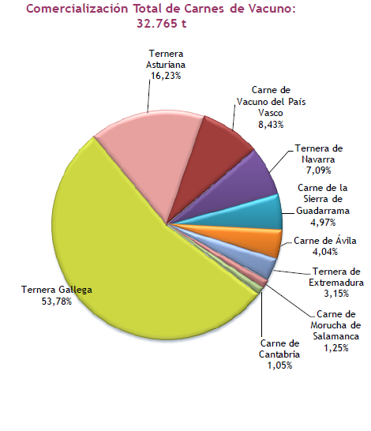
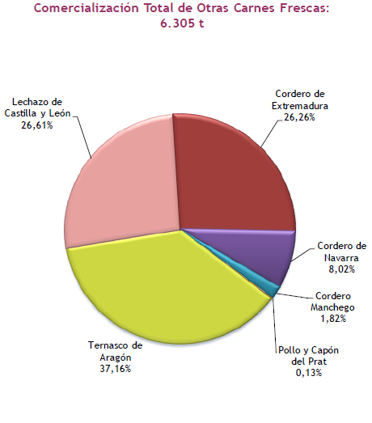
Incidencia de IGPs

Slide 17
Sistemas de producción
Inconvenientes de las razas autóctonas:
 | Avileña | Morucha | Retinta | Charolés | Limusín | Cruce
Peso al destete (kg) | 200-210 | 190-200 | 210-215 | 260-265 | 250-260 | 230-245
GMD en cebo (kg) | 1,3-1,4 | 1,2-1,3 | 1,3-1,4 | 1,6-1,7 | 1,5-1,6 | 1,4-1,6
Peso sacrificio (kg) | 450-500 | 450-500 | 450-500 | 550-600 | 550-600 | 500-550
IC | 5,0 | 5,0 | 5,0 | 4,7-4,9 | 4,7-4,9 | 5,0
Rendimiento canal (%) | 54-56 | 53-54 | 54-56 | 59-60 | 60-62 | 56-57
Conformación | R- R+ | R- R+ | R- R+ | U-E | E-U | R+ U-
Daza, 2014

Slide 18
Sistemas de producción
Organización de la reproducción:
Monta continua
alta fertilidad (número de crías por vaca y año)
evitar que la venta coincida con una alta oferta
ahorra costes de infraestructuras y manejo
manejo ligado a los partos a lo largo de todo el año
mayores costes de alimentación
Monta concentrada

Slide 19
Resultados técnico-económicos de vacas de raza Avileña-Negra Ibérica sometidas a paridera continua y concentrada
 | Concentrada | Continua
Condición corporal al parto | 2,91 | 2,50
Condición corporal media parto-fin periodo monta | 2,79 | 2,72
Intervalo entre partos (días) | 358,9 | 365,8
Peso al nacimiento terneros (kg) | 36,3 | 38,0
Peso al destete (180d) (kg) | 186,7 | 209,9
GMD nacimiento-destete (g) | 834 | 952
Kg ternero/vaca puesta a cubrición | 171,1 | 179,9
Coste medio de suplementación alimenticia por vaca (índice) | 100 | 119
Índice de margen bruto por vaca | 112 | 100
Rodríguez y col, 1995, cit. en Daza, 2014

Slide 20
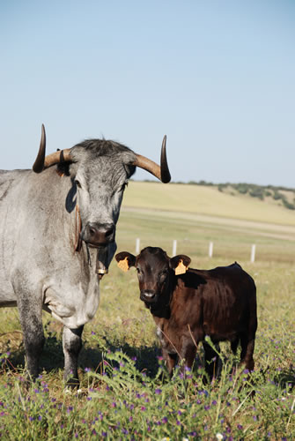
Sistemas de producción
Organización de la reproducción:
Monta continua
Monta concentrada
Monta natural,
limitada difusión de IA
Lactación bajo la madre

Slide 21
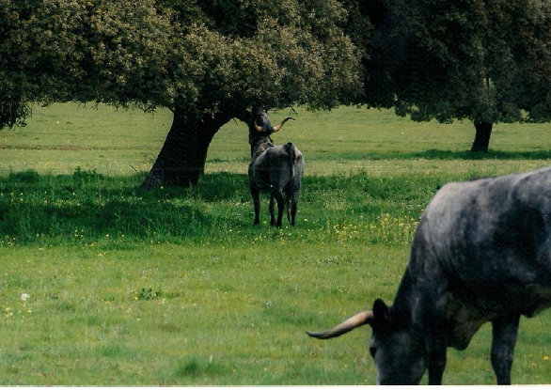
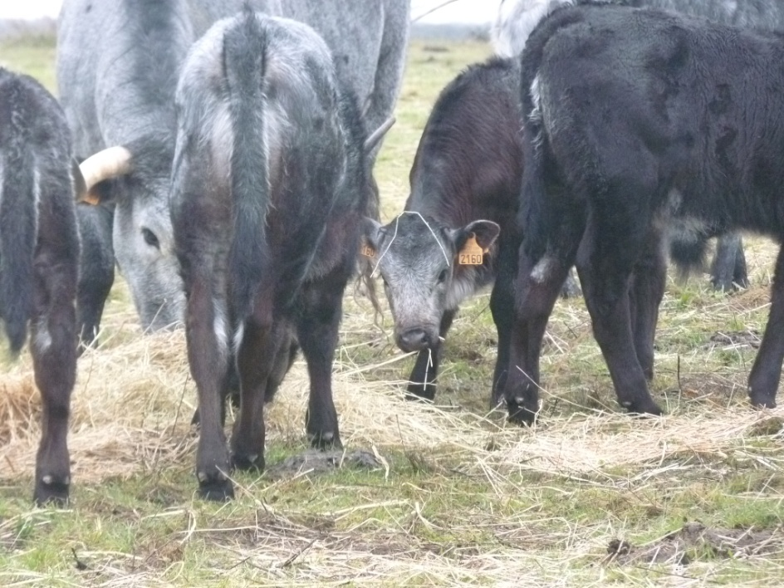
Sistemas de producción
Alimentación
Uso de una carga ganadera adecuada
Posible movilización de reservas corporales, limitada para no penalizar la producción
Alimentación suplementaria

Slide 22
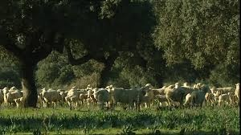
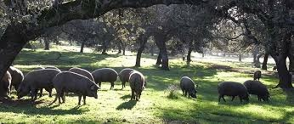
Puntos fuertes de la producción animal extensiva (Ministerio de Agricultura, Alimentación y Medio Ambiente, 2014)
Uso racional de recursos naturales
Favorece la conservación del medio ambiente
Contribuye a la vertebración del territorio en zonas desfavorecidas
Contribuye a mantener un patrimonio genético de indudable valor

Slide 23
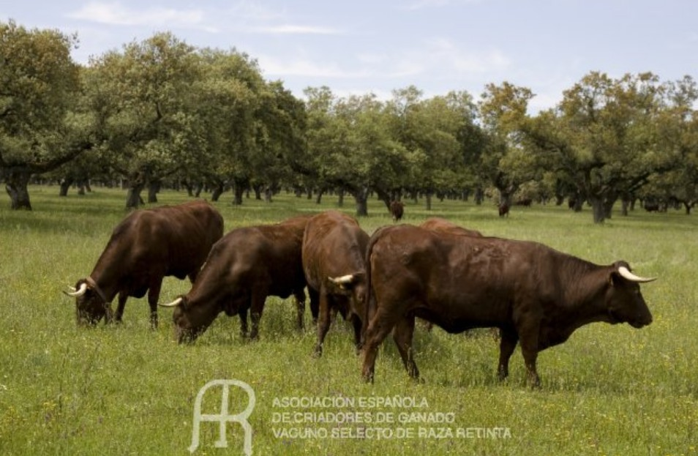
Producciones
Mercado internacional cada vez más abierto:
Acuerdo firmado con Canadá
En negociaciones con EEUU y MERCOSUR
Modelo europeo de producción:
Trazabilidad
Seguridad alimentaria
Bienestar animal
Producción sostenible

Slide 24
¿Qué demanda el consumidor?
Cada vez más, CALIDAD:
Producto de buenas características sensoriales
Seguridad alimentaria, trazabilidad
Buen precio, buena relación calidad/precio
Otras demandas, crecientes:
Producción sostenible, que no dañe el medio
Respeto al bienestar animal
Producción próxima, menor impacto ambiental
Producción artesanal, tradicional...

Slide 25
Qué podemos hacer
Aprovechar las ventajas en la producción que ya tenemos
Promocionar, dar a conocer nuestras producciones y la forma de obtenerlas
Buscar el apoyo público, pero no existirá sin un esfuerzo del sector productor
Este esfuerzo debe realizarse unidos

Slide 26
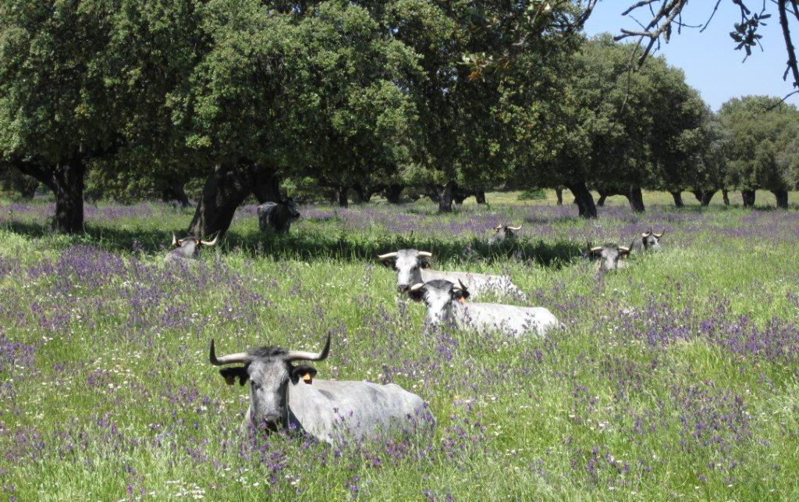
Muchas gracias.

Slide 27
Fuentes
CERESUELA, J. L. (1998), “De la Dehesa al Bosque Mediterráneo”, en C. G. Hernández Díaz-Ambrona (coord.), Jornadas de Agronomía. La dehesa. Madrid: Editorial Agrícola Española, S.A., pp. 45-51.
DAZA, A, (2014), Vacuno de carne con criterios económicos. Madrid: Ed. Agrícola Española y Ministerio de Agricultura, Alimentación y Medio Ambiente. 320 pp.
FUNDACIÓ PRIVADA PER AL PROGRES DE LA PRODUCCIÓ ANIMAL (FpPPA), (2015), Análisis de los condicionantes productivos, internos y externos, del sector vacuno de carne en España. http://www.magrama.gob.es/es/ganaderia/temas/produccion-y-mercados-ganaderos/MemEjec_estudio_Total_terneros_2014-final_tcm7-364098.pdf. Consultado el 13 de junio de 2015.
HERNÁNDEZ DÍAZ-AMBRONA, C.G. (1998), “Ecología y fisiología de la dehesa”, en C. G. Hernández Díaz-Ambrona (coord.), Jornadas de Agronomía. La dehesa. Madrid: Editorial Agrícola Española, S.A., pp. 53-94.
MINISTERIO DE AGRICULTURA, ALIMENTACIÓN Y MEDIO AMBIENTE, Encuestas ganaderas. http://www.magrama.gob.es/es/estadistica/temas/estadisticas-agrarias/ganaderia/encuestas-ganaderas
MINISTERIO DE AGRICULTURA, ALIMENTACIÓN Y MEDIO AMBIENTE (2014), Encuestas ganaderas. http://www.magrama.gob.es/es/estadistica/temas/estadisticas-agrarias/ganaderia/encuestas-ganaderas/ Consultado el 13 de junio de 2015.
MINISTERIO DE AGRICULTURA, ALIMENTACIÓN Y MEDIO AMBIENTE, Secretaría General de Agricultura y Alimentación (2014), Datos de las DOP e IGP de productos agroalimentarios. Año 2013. http://www.magrama.gob.es/es/alimentacion/temas/calidad-agroalimentaria/calidad-diferenciada/dop/htm/cifrasydatos.aspx. Consultado el 14 de junio de 2015.
MINISTERIO DE AGRICULTURA, ALIMENTACIÓN Y MEDIO AMBIENTE, Subdirección General de Productos Ganaderos (2014), Estudio del sector español de vacas nodrizas. Datos SITRAN. http://www.magrama.gob.es/es/ganaderia/temas/produccion-y-mercados-ganaderos/estudio_nodrizas_2014_tcm7-267234.pdf. Consultado el 13 de junio de 2015.
MONTERO, G.; SAN MIGUEL, A.; CAÑELLAS, I. (1998), “Sistemas de Selvicultura mediterránea. La dehesa”, en Jiménez Díaz, R.M. y J. Lamo de Espinosa, Agricultura sostenible. Madrid: Agrofuturo, Life y Mundi-Prensa, pp. 519-554.
www.magrama.gob.es, www.gobex.es, www.dicyt.es, www.myguiadeviajes.com, www.moucha.com, footage.framefood.com, m.forocoches.com , www.quesosdeovejazacatena.com, www.turismoextremadura.com , www.avicultura.com

